Slide 1
PRESENTACION TECNICA
Pipeline de clasificacion
de churn
Deteccion de clientes en riesgo con validacion agrupada, control de leakage y seleccion reproducible de modelos.
5.630 clientes
16,8% churn
Validacion agrupada
Modelo final: Random Forest
ITBA · IA aplicada a negocios · Grupo 1 · 2026

Slide 2
01
DATASET Y VARIABLE OBJETIVO
5.630 clientes, target Churn binario
5.630
20
16,8%
observaciones
columnas totales
18 explicativas + ID + target
clientes con churn
Tipos de variables
Numéricas continuas p. ej. CashbackAmount, Tenure
Numéricas discretas / ordinales OrderCount, SatisfactionScore
Categóricas nominales PreferedOrderCat, MaritalStatus
Binarias Complain, Gender
Pipeline de clasificacion de churn · Grupo 1
1 / 11

Slide 3
03
AUDITORÍA, IMPUTACIÓN Y OUTLIERS
Nulos, duplicados, categorías equivalentes, imputación y outliers
1.856
556
0
7
Dentro del fold
filas con exactamente un nulo
filas con features identicas
duplicados de CustomerID
variables numericas con valores faltantes
Imputación y escalado se ajustan solo con train
1 faltante por fila
perfiles duplicados
identificador integro
Categorias equivalentes detectadas
Imputación y outliers
Mediana - WarehouseToHome, CouponUsed
Sin patrón predictivo claro frente al resto de variables
KNN (k=5, weights=distance) - Tenure, OrderCount, DaySinceLastOrder, HourSpendOnApp, OrderAmountHike
Mejor MAE (Mean Absolute Error) frente a Regresión y Mediana
Outliers - eliminados solo de gráficos del EDA
WarehouseToHome: 2 extremos | Tenure: 4 extremos | DaySinceLastOrder: 1 valor máximo
No se eliminan del modelado.
Phone
=
Mobile Phone
COD
=
Cash on Delivery
CC
=
Credit Card
Mobile
=
Mobile Phone
Regla metodologica
La imputación y el escalado se ajustan dentro de cada fold; validación y test no participan del cálculo.
Pipeline de clasificacion de churn · Grupo 1
3 / 11

Slide 4

04
SPLIT AGRUPADO
StratifiedGroupKFold: evaluación más honesta
Conjunto | Filas | Churn
Train | 4.504 | 758
Test | 1.126 | 190
Cómo definimos el grupo
StratifiedGroupKFold (5 folds, shuffle=True, random_state=42)
Entrena con 4 folds y valida con 1, manteniendo la proporción de churn.
Agrupa perfiles equivalentes: no se repiten entre entrenamiento y validación.
No usa CustomerID ni Churn para definir los grupos.
El test queda cerrado: solo se usa para medir el resultado final.
0
perfiles compartidos
entre train y test
Pipeline de clasificacion de churn · Grupo 1
4 / 11

Slide 5
05
FEATURE ENGINEERING
Tres ratios de intensidad, deterministas y con sentido de negocio
OrdersPerTenure
CashbackPerOrder
CouponsPerOrder
OrderCount / (Tenure + 1)
CashbackAmount / (OrderCount + 1)
CouponUsed / (OrderCount + 1)
Justificación técnica y de negocio
Miden intensidad relativa del cliente
El +1 evita divisiones por cero
No usan Churn: evitan fuga de información
Se calculan por separado en train y test
Se generan antes del preprocesamiento del modelo
OrdersPerTenure queda entre las variables más importantes
Pipeline de clasificacion de churn · Grupo 1
5 / 11

Slide 6
06
MODELOS E HIPERPARAMETROS
Del piso Dummy al ensamble Random Forest
Dummy
Regresion logistica
Arbol de decision
Random Forest (FINAL)
strategy = most_frequent
C = 0.1 class_weight = balanced
max_iter = 2000
random_state = 42
class_weight = balanced
max_depth = 6
min_samples_leaf = 20
n_estimators = 300
max_depth = 12 max_features = 0.5
max_samples = 0.7
class_weight = {0:1, 1:5}
Ajuste Los tres modelos se ajustaron con GridSearchCV sobre los mismos folds agrupados optimizando F2 (ver Modelo.ipynb, seccion 12 bis).
Pipeline de clasificacion de churn · Grupo 1
6 / 11

Slide 7
07
METRICAS DE EVALUACION
F2 prioriza recall sobre precision
Recall
TP / (TP + FN)
Matriz de confusion
TP
FN
Precision
TP / (TP + FP)
F-beta (β=2)
(1+β²)·P·R / (β²·P + R)
FP
TN
PR-AUC
Area bajo la curva Precision-Recall
Complementarias: F1 · PR-AUC · ROC-AUC · cantidad de alertas
Con β=2, recall pesa 4× la precision dentro de la formula.
Pipeline de clasificacion de churn · Grupo 1
7 / 11

Slide 8
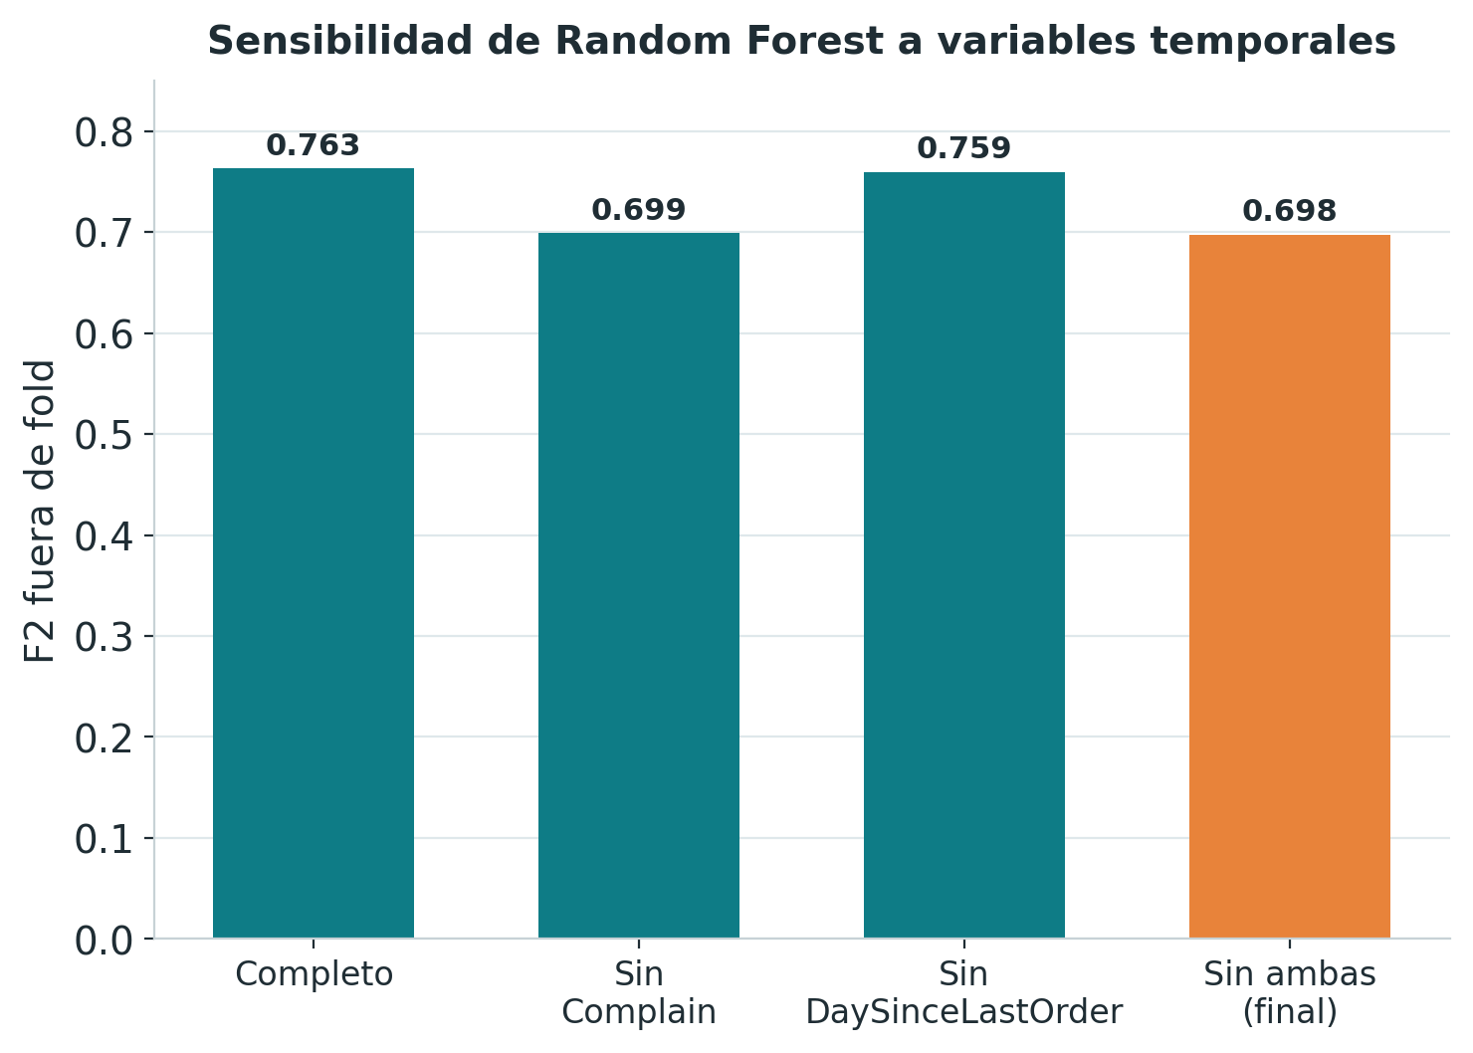
08
SENSIBILIDAD TEMPORAL
Random Forest con y sin variables de riesgo
Escenario | F2 | Recall | Precision | PR-AUC
Completo | 0,763 | 0,768 | 0,743 | 0,830
Sin Complain | 0,699 | 0,703 | 0,683 | 0,784
Sin DaySinceLastOrder | 0,759 | 0,765 | 0,737 | 0,821
Sin ambas (final) | 0,698 | 0,707 | 0,662 | 0,768
Decision Excluir Complain y DaySinceLastOrder por temporalidad no garantizada. Medido sobre RF por ser el modelo mas reactivo a ambas.
Pipeline de clasificacion de churn · Grupo 1
8 / 11

Slide 9
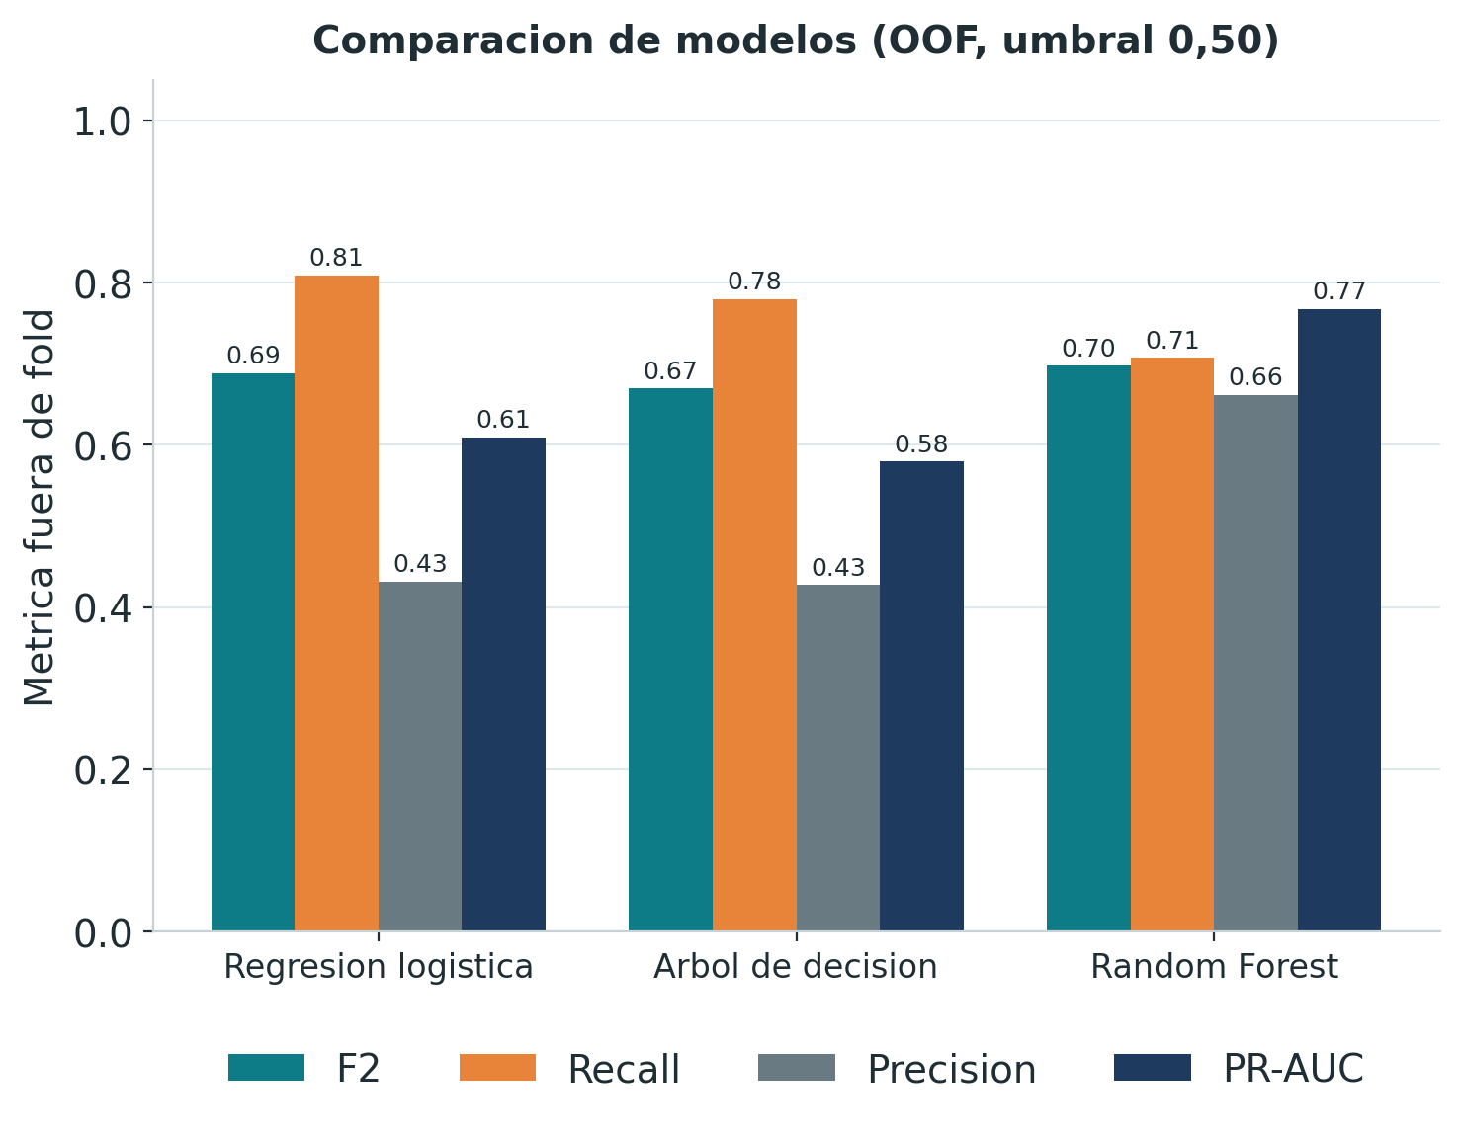
09
COMPARACION DE MODELOS
Fuera de fold, modelos tuneados, umbral 0,50
Modelo | F2 | Recall | Precision | PR-AUC
Dummy | 0,000 | 0,000 | 0,000 | 0,168
Regresion logistica | 0,688 | 0,809 | 0,431 | 0,609
Arbol de decision | 0,669 | 0,780 | 0,427 | 0,579
Random Forest | 0,698 | 0,707 | 0,662 | 0,768
Seleccion Random Forest tuneado. Criterio primario F2 (el mas alto fuera de fold). A igual recall genera la mitad de falsas alertas que la logistica. La logistica queda como baseline interpretable.
Pipeline de clasificacion de churn · Grupo 1
9 / 11

Slide 10
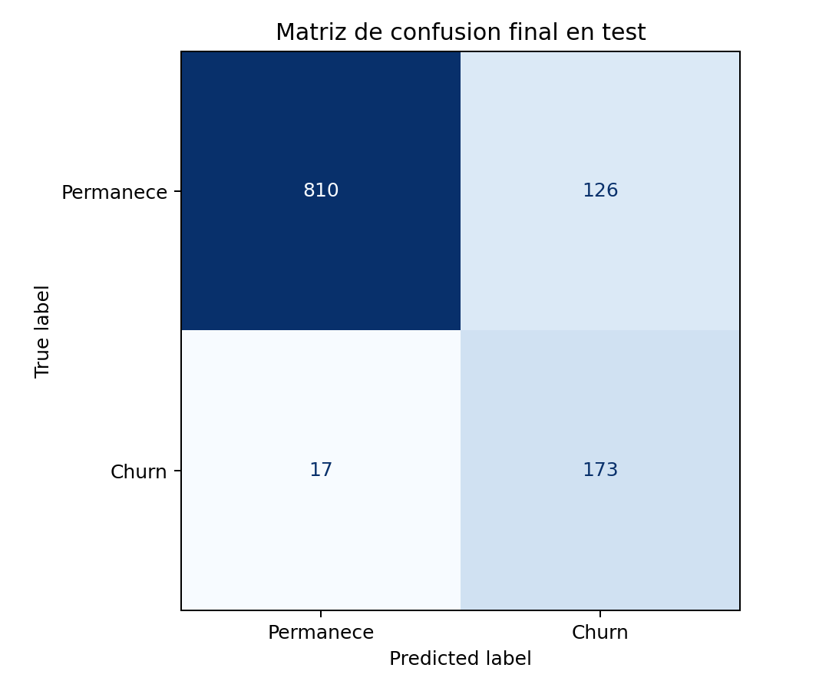
10
AJUSTE DE UMBRAL Y TEST FINAL
Umbral elegido 0,27, congelado antes de test
Ajuste fuera de fold
Umbral | F2 | Recall | Precision
0,27 (final) | 0,797 | 0,906 | 0,537
0,50 | 0,698 | 0,707 | 0,662
Resultado final en test
Metrica | Valor | Metrica | Valor
F2 | 0,817 | PR-AUC | 0,834
Recall | 0,911
Precision | 0,579
Matriz de confusion en test
173 TP / 17 FN / 126 FP / 810 TN
Pipeline de clasificacion de churn · Grupo 1
10 / 11

Slide 11
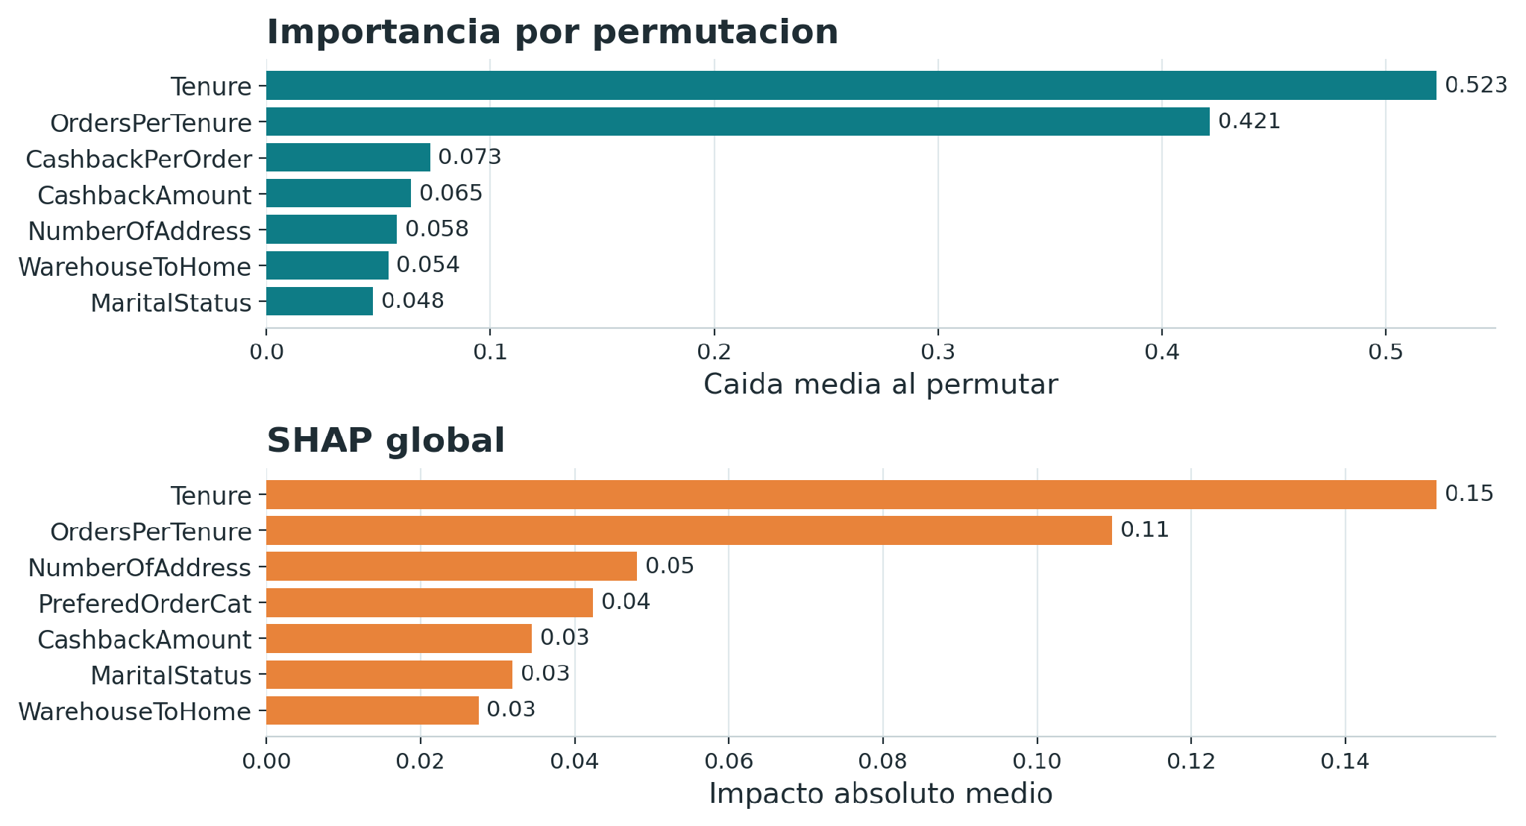
11
INTERPRETABILIDAD Y LIMITACIONES
Importancia de variables: Permutation + SHAP
Lectura tecnica
- Tenure aparece en ambos metodos. - Cashback y categoria preferida sostienen poder explicativo. - OrdersPerTenure valida el feature engineering.
Limites
- Dataset observacional - Temporalidad incompleta - Precision final 57,9% - Importancia no implica causalidad
Pipeline de clasificacion de churn · Grupo 1
11 / 11

Slide 12
11
MODELOS ADICIONALES: ExtraTrees, AdaBoost, XGBoost y LightGBM
Comparacion fuera de fold: 7 modelos, mismas features y CV agrupada
Modelo | F2 | Recall | Precision | PR-AUC | Churn detectado
LightGBM ← mejor F2 | 0,827 | 0,822 | 0,845 | 0,874 | 628
XGBoost | 0,810 | 0,805 | 0,833 | 0,869 | 615
ExtraTrees | 0,805 | 0,830 | 0,717 | 0,839 | 634
Random Forest (modelo actual) | 0,797 | 0,906 | 0,537 | 0,770 | 631*
Regresion logistica | 0,725 | 0,826 | 0,487 | 0,713 | 631
Arbol de decision | 0,687 | 0,772 | 0,477 | 0,656 | 590
AdaBoost | 0,010 | 0,008 | 0,857 | 0,555 | 6
Se probaron 4 modelos de ensamble adicionales junto a los 3 originales:
ExtraTrees (como Random Forest, pero con cortes aleatorios en lugar de buscar el mejor corte, para reducir varianza)
AdaBoost (boosting secuencial que pondera más los errores del paso anterior),
XGBoost (gradient boosting optimizado con regularización)
LightGBM (gradient boosting por histogramas, eficiente en datasets medianos). LightGBM y XGBoost superan al Random Forest actual en F2 (OOF). Todos usan las mismas features (sin Complain ni DaySinceLastOrder), la misma CV agrupada de 5 folds y la misma métrica principal F2. La comparación es justa porque el criterio experimental es idéntico al del modelo seleccionado.
* RF OOF con umbral por defecto 0,50. AdaBoost colapsó a recall casi 0 con este desbalance: no apto para detección de churn.
Pipeline de clasificacion de churn · Grupo 1
12 / 12

Slide 13
CONCLUSION
Decisiones tecnicas clave
Split por grupos
Todo dentro del fold
1
2
Neutraliza los 556 perfiles duplicados y evita fuga train/test.
Imputacion y preprocesamiento aprenden solo del train de cada fold.
Exclusion conservadora
Decision antes de test
3
4
Complain y DaySinceLastOrder fuera por temporalidad no garantizada.
Modelo y umbral 0,27 fijados con F2 y recall como prioridad.
Resultado final Random Forest tuneado, umbral 0,27: detecta el 91,1% de los churns (recall) con F2 = 0,817 y precision 57,9% en test, reduciendo casi a la mitad las falsas alertas frente a la logistica.
Pipeline reproducible y honesto sobre sus limitaciones: prioriza no perder clientes en riesgo y deja la calibracion economica a la presentacion de negocios.

